Slide 1
-BASKETBOLL-
Dy hapshi
Prof: Edona Ziberi

Slide 2
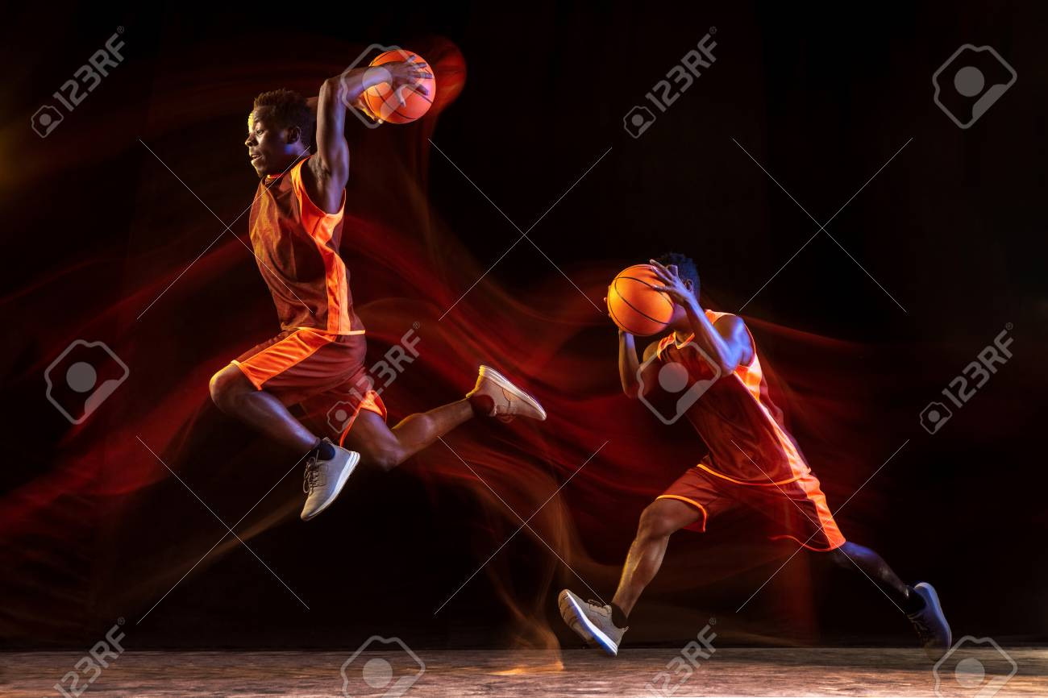
Dy hapshi I vazhdushë ,lejon dy takime me tokën pas pranimit të topit.Nga pranimi I topit,realiziohet hapi me shtytje të këmbës të këmbës së majtë.Në fazen e fluturimit pranohet topi dhe takimi me tokën, e njëjta mundë të realizohet me këmbën e djathë.
-Nxënësit e radhitur në 4 kolona në krahun e djathtë të koshave ,gjatë driblimit aplikojnë dy hapëshin e vazhdueshëm;
-I njëjti ushtrim ,por tani nga krahu i majtë;
-Ushtrimi i njëjtë ,por me pasim të topit.

Slide 3
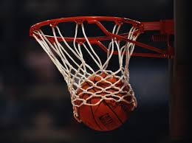
Basketbolli-Aktivitete Shtesë:
-Të hulumtohet rreth dy hapshit në basketboll.

